Slide 1



Gg

Slide 2
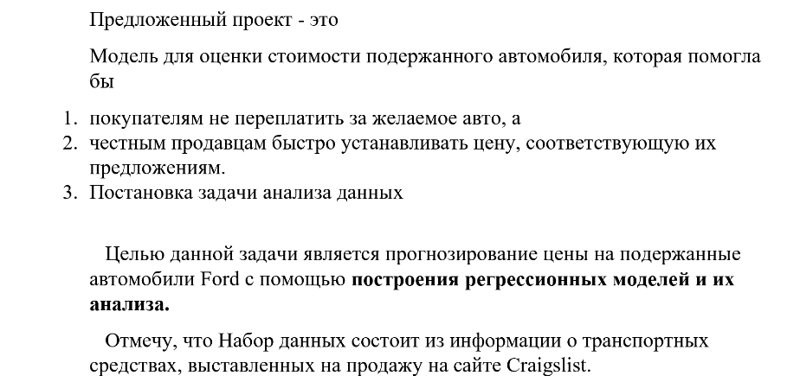
ПРОЕКТ

Slide 3
ПРОФЕССИЯ DATA SCIENTIST (ИИ)
МИССИЯ DATA SCIENTISTа - решать по истине амбициозные задачи!
Они учатся
создавать искусственный интеллект
обучать нейронные сети
менять мир к лучшему
и конечно же отлично зарабатывать, занимаясь любимым делом!
**ВКЛАД GeekBrains в направлении подготовки студентов-слушателей по данному направлению неоспоримый!

Slide 4
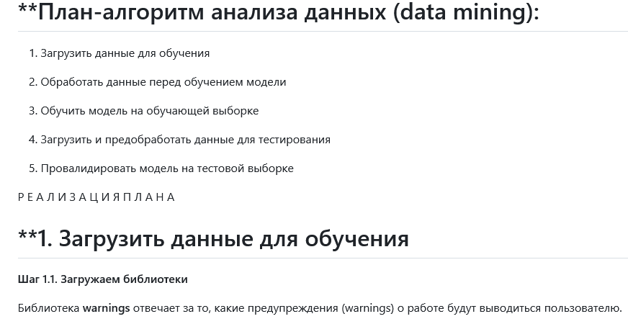

Slide 5
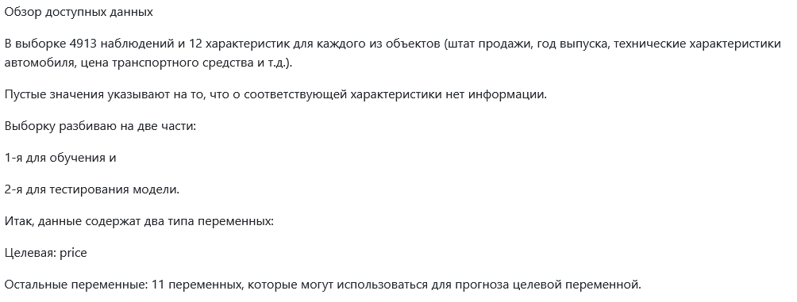

Slide 6
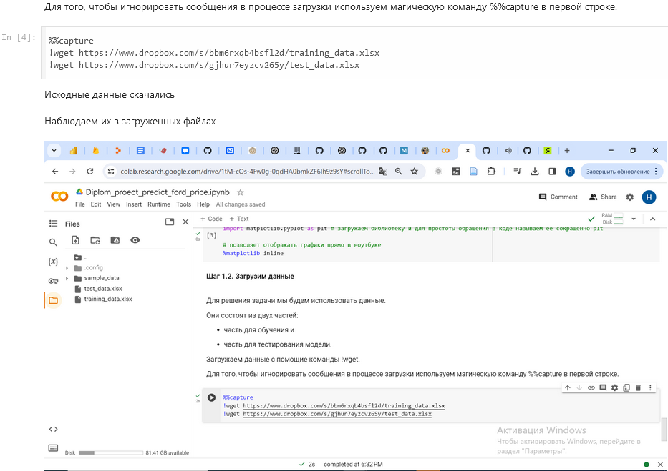

Slide 7
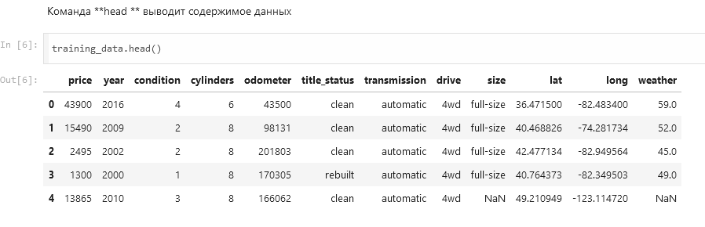

Slide 8
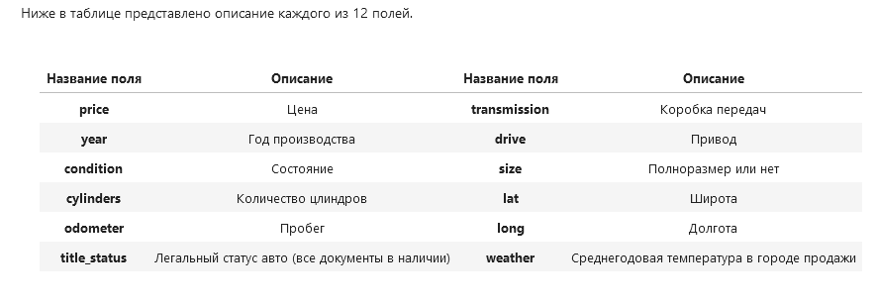

Slide 9
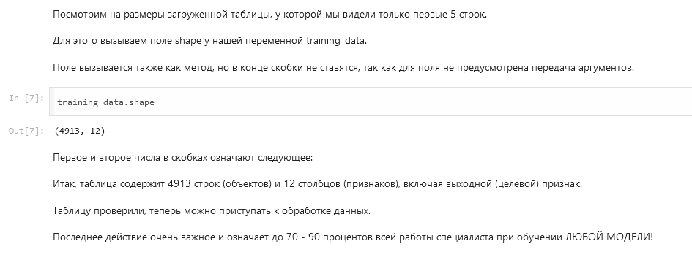

Slide 10
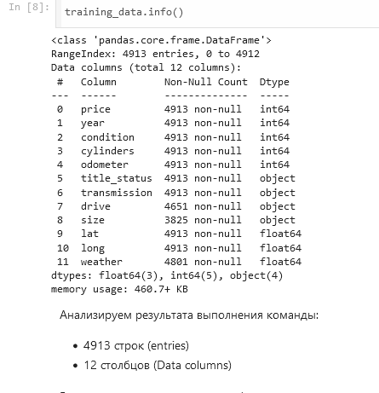
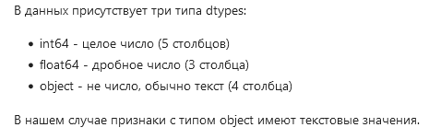
Обработать данные перед обучением модели
1. Проверяем данные на наличие пропусков и типов переменных
Цифры в каждой строчке обозначают
количество заполненных (non-null)
значений. Видно, что в данных
содержатся пропуски, так как эти
цифры не в каждой строчке совпадают
с полным числом строк (4913).

Slide 11
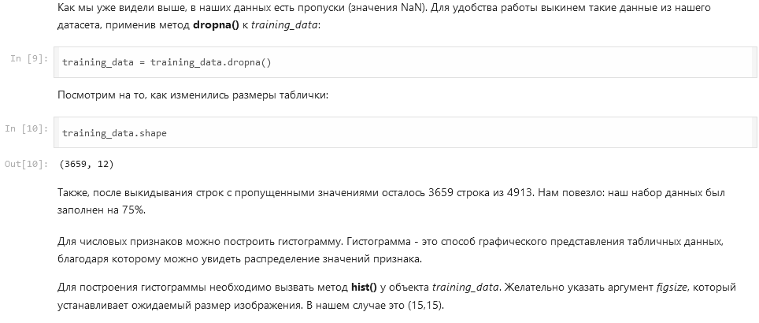
2. Удаляем пропуски

Slide 12
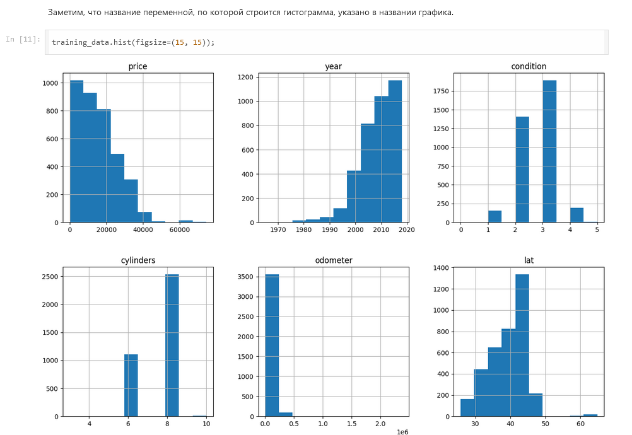

Slide 13
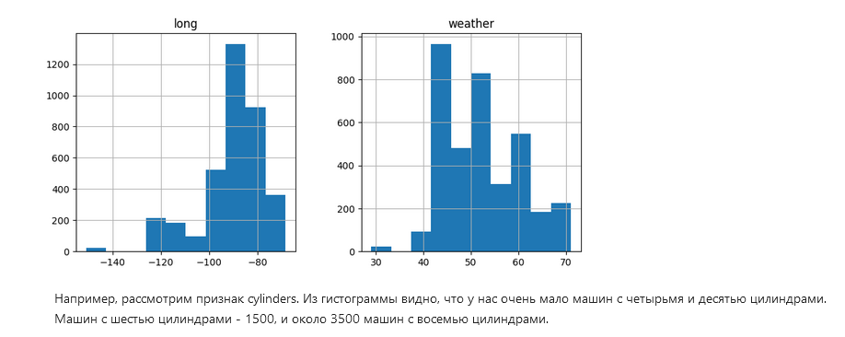

Slide 14
3. Кодируем категориальные признаки
Категориальный признак - это такой признак, который может принимать одно значение из ограниченного числа возможных.
В наших данных есть два числовых категориальных признаков: condition, cylinders
И несколько текстовых категориальных признаков: title_status, transmission, drive, size.
Машине сложно обрабатывать текстовые признаки, поэтому нам необходимо закодировать их, то есть преобразовать в числовые. Пример кодирования для категориального признака Category, принимающего одно из четырех возможных значений ['Human', 'Penguin', 'Octopus', 'Alien'].

Slide 15
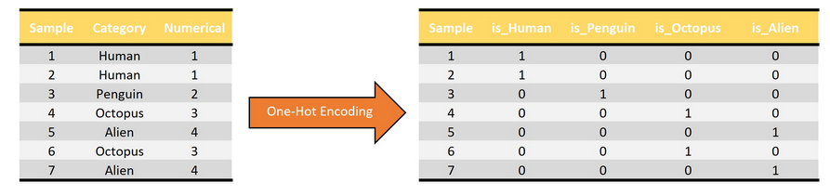

Slide 16
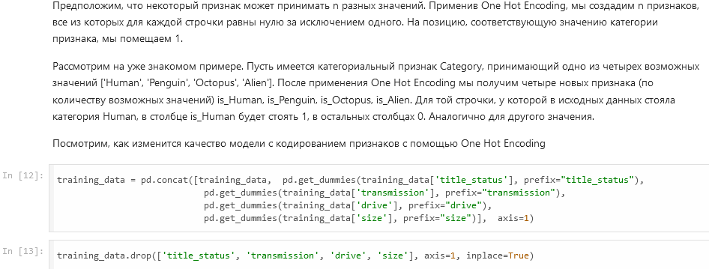

Slide 17
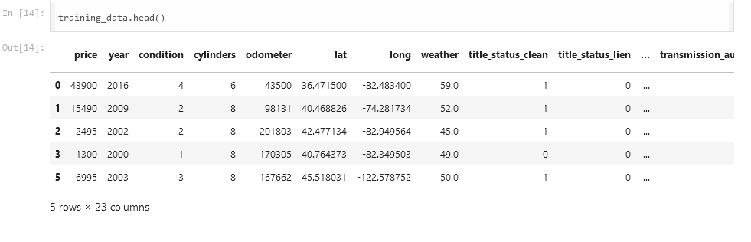

Slide 18
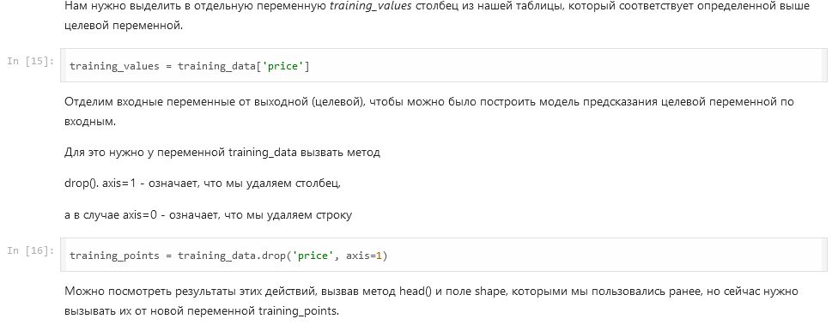
4. Работаем с целевой переменной – это price - наш прогноз

Slide 19
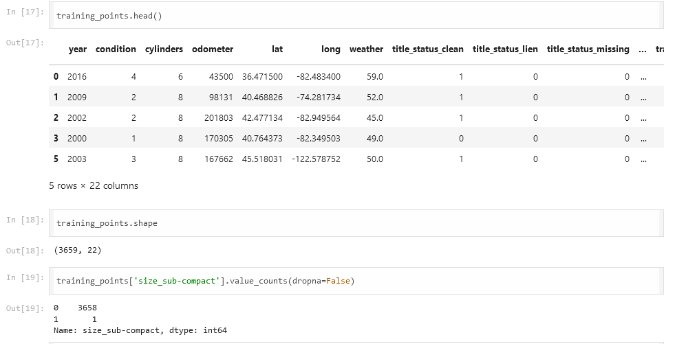

Slide 20
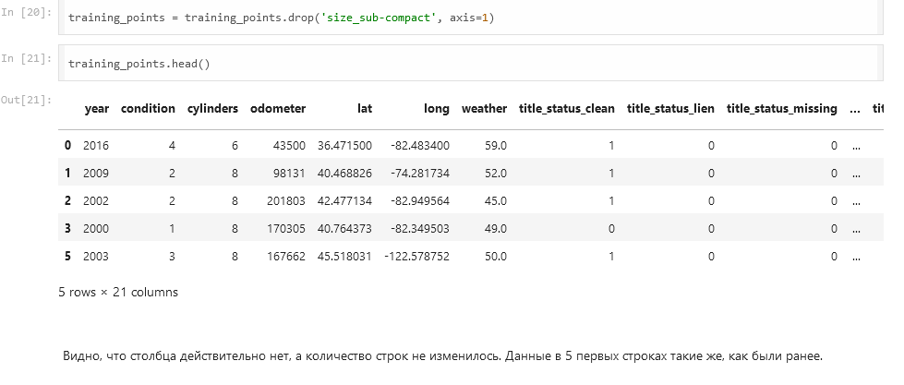

Slide 21
Обучить модель на обучающей выборке
1. Выбираем метод, который будем использовать
Проще всего начать с простых методов. Мы воспользуемся двумя методами для построения моделей и сравним их между собой:
Линейная регрессия linear regression
Лес решающих деревьев random forest
На выбор метода для построения модели влияет набор признаков, размер выборки, интуиция про то, какая связь между входными переменными и целевой. Но часто решение принимается исходя из того, какая модель сработала лучше.
Для корректной работы с методами построения моделей в python требуется загрузить специальную библиотеку sklearn, программную библиотеку на языке python для машинного обучения и анализа данных.
Мы импортируем два модуля из этой библиотеки:
linear_model - тут находятся все линейные модели
ensemble - тут находятся модели на основе ансамблей

Slide 22
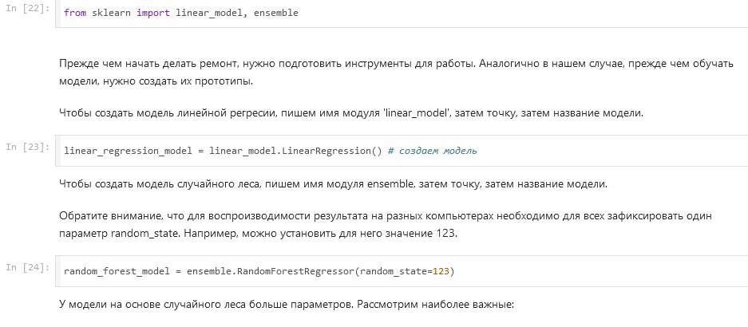

Slide 23
Модель случайного леса
У модели на основе случайного леса больше параметров. Рассмотрим наиболее важные:
параметр n_estimators определяет, сколько деревьев в лесу,
в параметре max_depth устанавливается, какая максимальная глубина у дерева,
в параметре min_samples_leaf задается, какое максимальное число объектов может попасть в лист дерева.
Так как у модели на основе случайного решающего леса больше параметров, такая модель обычно обучается медленнее. Кроме этого, на время обучения влияют значения параметров модели. Например, чем больше деревьев в лесе - тем дольше модель будет учиться.

Slide 24
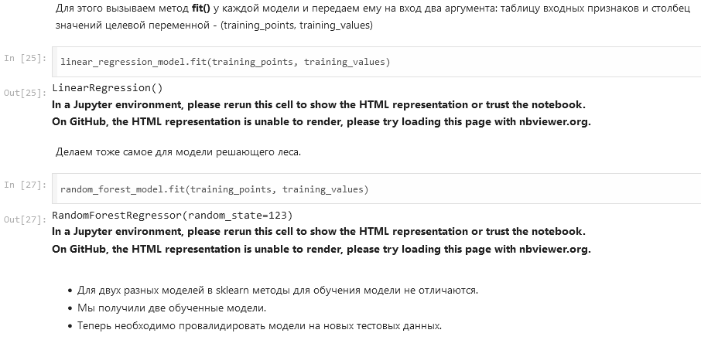
ОБУЧАЕМ МОДЕЛИ с помощью обучающей выборки.

Slide 25
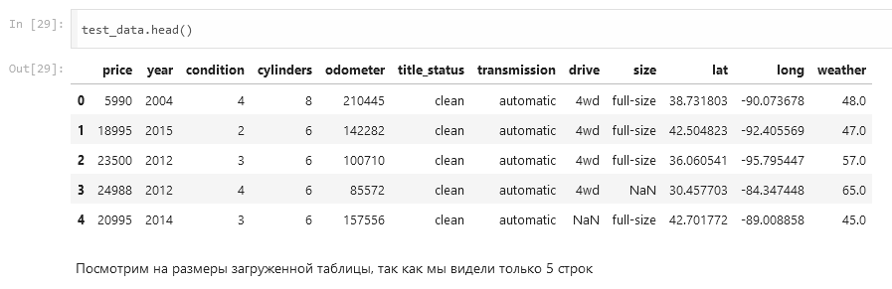
Загрузить и предобработать данные для тестирования

Slide 26
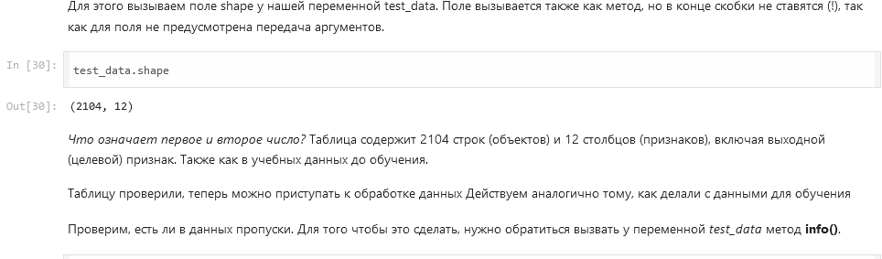
test_data

Slide 27
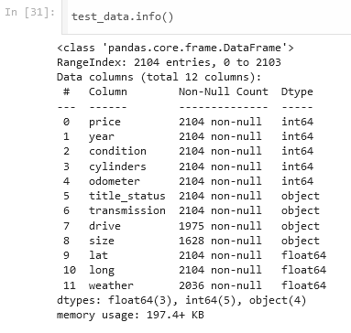
test_data метод info()

Slide 28
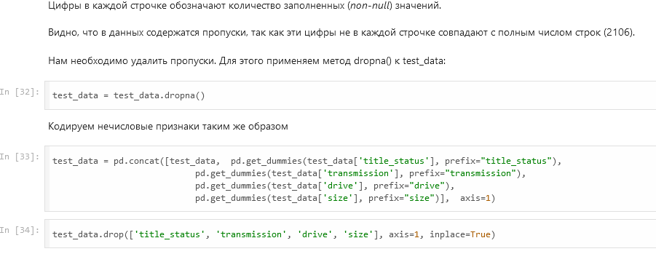

Slide 29
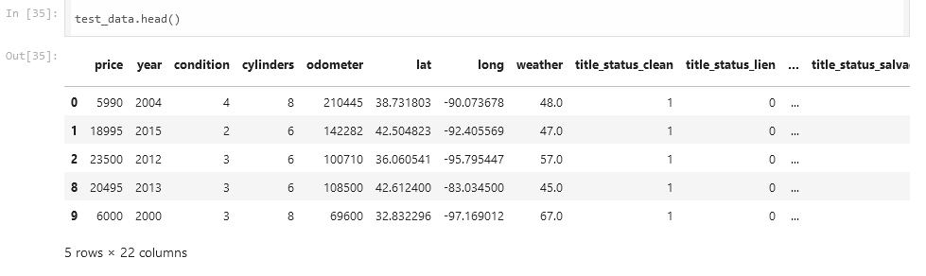
test_data.head()

Slide 30
2. Отделяем целевую переменную
test_values = test_data['price']
Отделим входные переменные от выходной (целевой), чтобы можно было построить модель предсказания целевой переменной по входным.
Для это нужно у переменной test_data вызвать метод drop().
Результат мы записываем в новую переменную test_points.
После выполнения запроса test_points будет содержать исходную таблицу без целевого столбца.
Обратите внимание, что в данном случае мы передаем два аргумента:
target_variable_name - название столбца цены, который мы ранее записали в эту переменную и теперь хотим удалить из training_data
axis=1 - означает, что мы удаляем столбец, а в случае axis=0 - означает, что мы удаляем строку

Slide 31
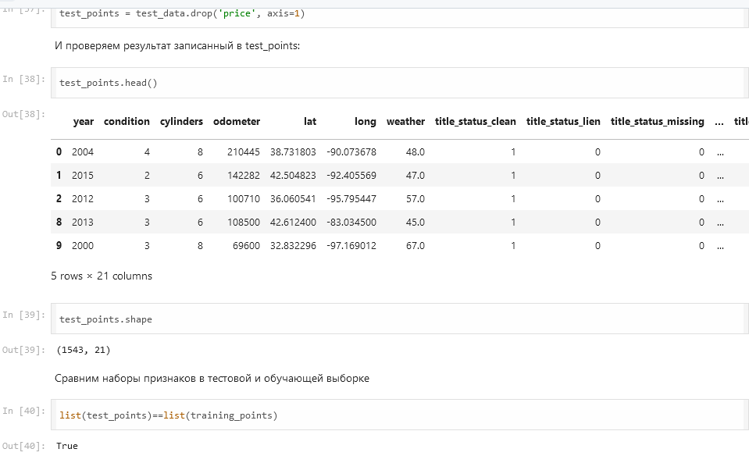

Slide 32
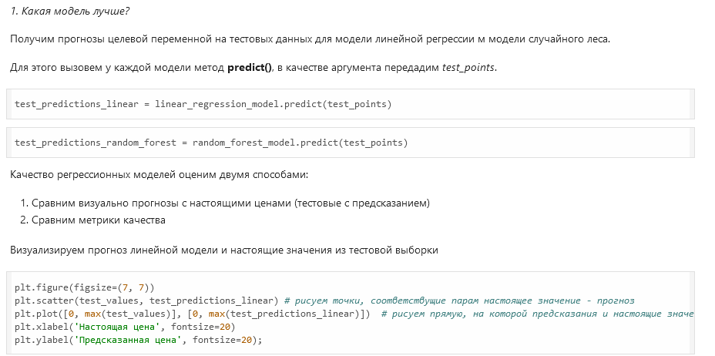
Провалидировать модель на тестовой выборке 1. Сравнение моделей.

Slide 33
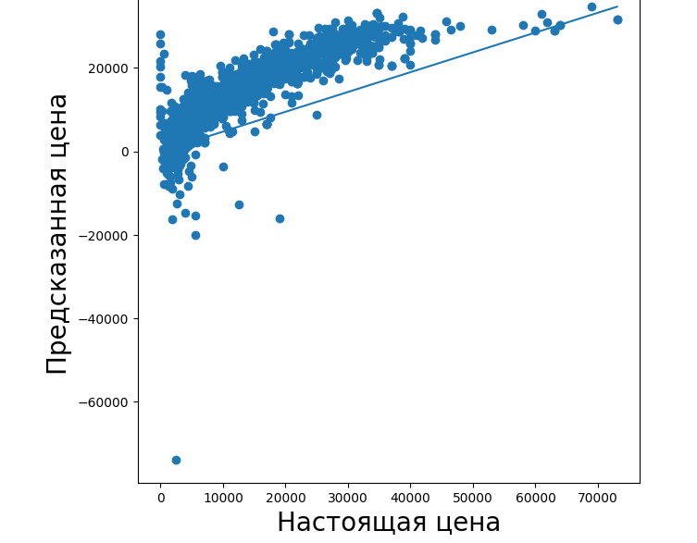

Slide 34
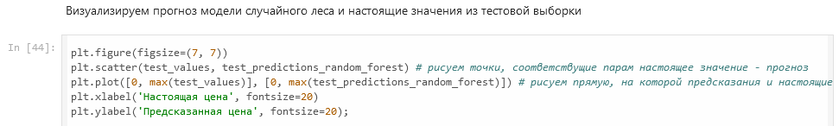
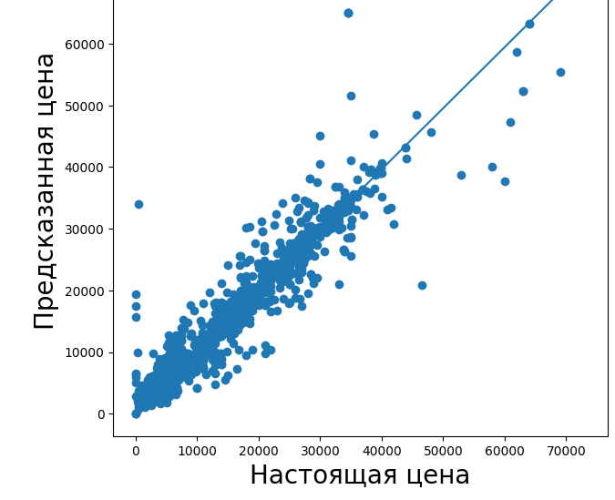

Slide 35
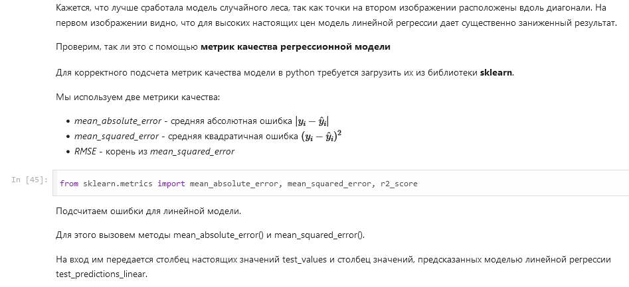

Slide 36
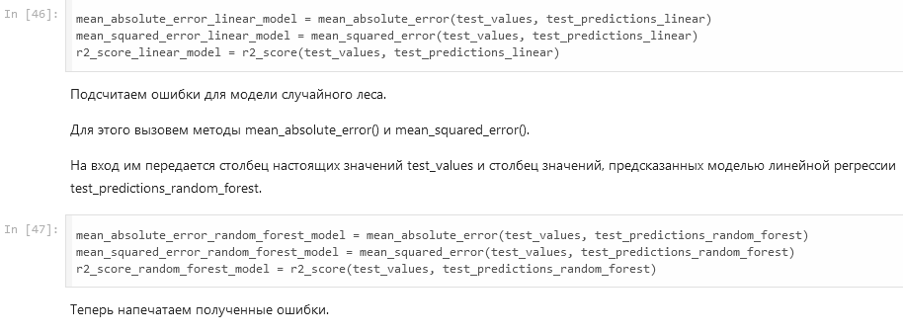

Slide 37
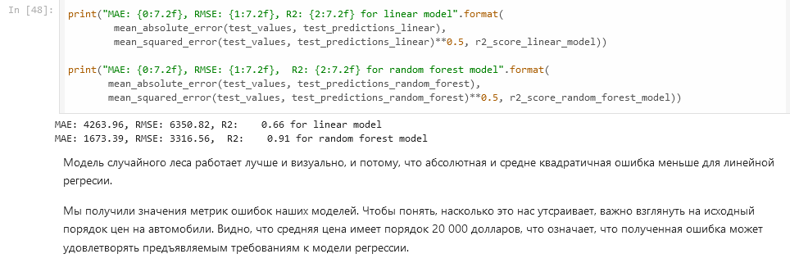
Печатаем полученные ошибки

Slide 38
Обзор результатов и выводы
1. Загружены данные
2. Предобработаны данные (90% всей работы), определены наличие пропусков в данных
3. Избавились от пропусков в данных, выделили целевую переменную
4. Выборка разделена на две части: 1-я для обучения и 2-я для тестирования модели.
5. Построены гистограммы для возможных значений признаков
6. Обучена модель на обучающей выборке
7. Провалидирована модель на тестовой выборке
8. Дан анализ полученных результатов.
РАБОТА ВЫПОЛНЕНА НА Google Colab
Save a copy in GitHub
https://github.com/MazurovaNN/DIPLOM_2024/tree/main

Slide 39
Предложенный проект продемонстрировал
Модель для оценки стоимости подержанного автомобиля, которая может помочь:
1. покупателям не переплатить за желаемое авто, а
2. честным продавцам быстро устанавливать цену, соответствующую их предложениям.
Поставленная задача анализа данных выполнена и продемонстрирована
Цель данной задачи выполнена: прогнозирование цены на подержанные автомобили Ford осуществилось с помощью построения регрессионных моделей и их анализа.

Slide 40
Значения метрик ошибок наших моделей
Важно взглянуть на исходный порядок цен на автомобили. Видно, что средняя цена имеет порядок 20 000 долларов, что означает, что полученная ошибка может удовлетворять предъявляемым требованиям к модели регрессии и как следствие, приводит к правильному определению цены на подержанные автомобили для рынка продаж подержанных автомобилей.
MAE: 4263.96, RMSE: 6350.82, R2: 0.66 for linear model
MAE: 1673.39, RMSE: 3316.56, R2: 0.91 for random forest model
Модель случайного леса работает лучше и визуально, и потому, что абсолютная и средне квадратичная ошибка меньше для линейной регресии

Slide 41
Корректность подсчета метрик качества регрессионной модели
Корректность подсчета метрик качества регрессионной модели в python обеспечивается загрузка их из библиотеки sklearn.
Таким образом, применены метрики, осуществлена визуализация, выбранная модель попадает в точку, она протестирована и автор ее рекомендует к применению при определении цен.
Отмечу, что Набор данных состоит из информации о транспортных средствах, выставленных на продажу на сайте Craigslist.

Slide 42
СПАСИБО ЗА ВНИМАНИЕ!
СПАСИБО GEEK BRAINS!!!

